Slide 1

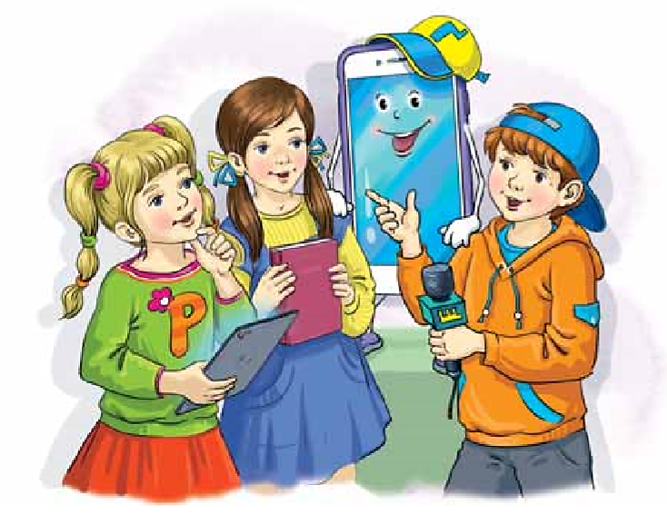
Українська мова
ПЕРЕВІРЯЮ СВОЇ ДОСЯГНЕННЯ
Сьогодні
Урок
№101
Повторення і закріплення знань про речення. Діагностувальна робота. Списування.

Slide 2
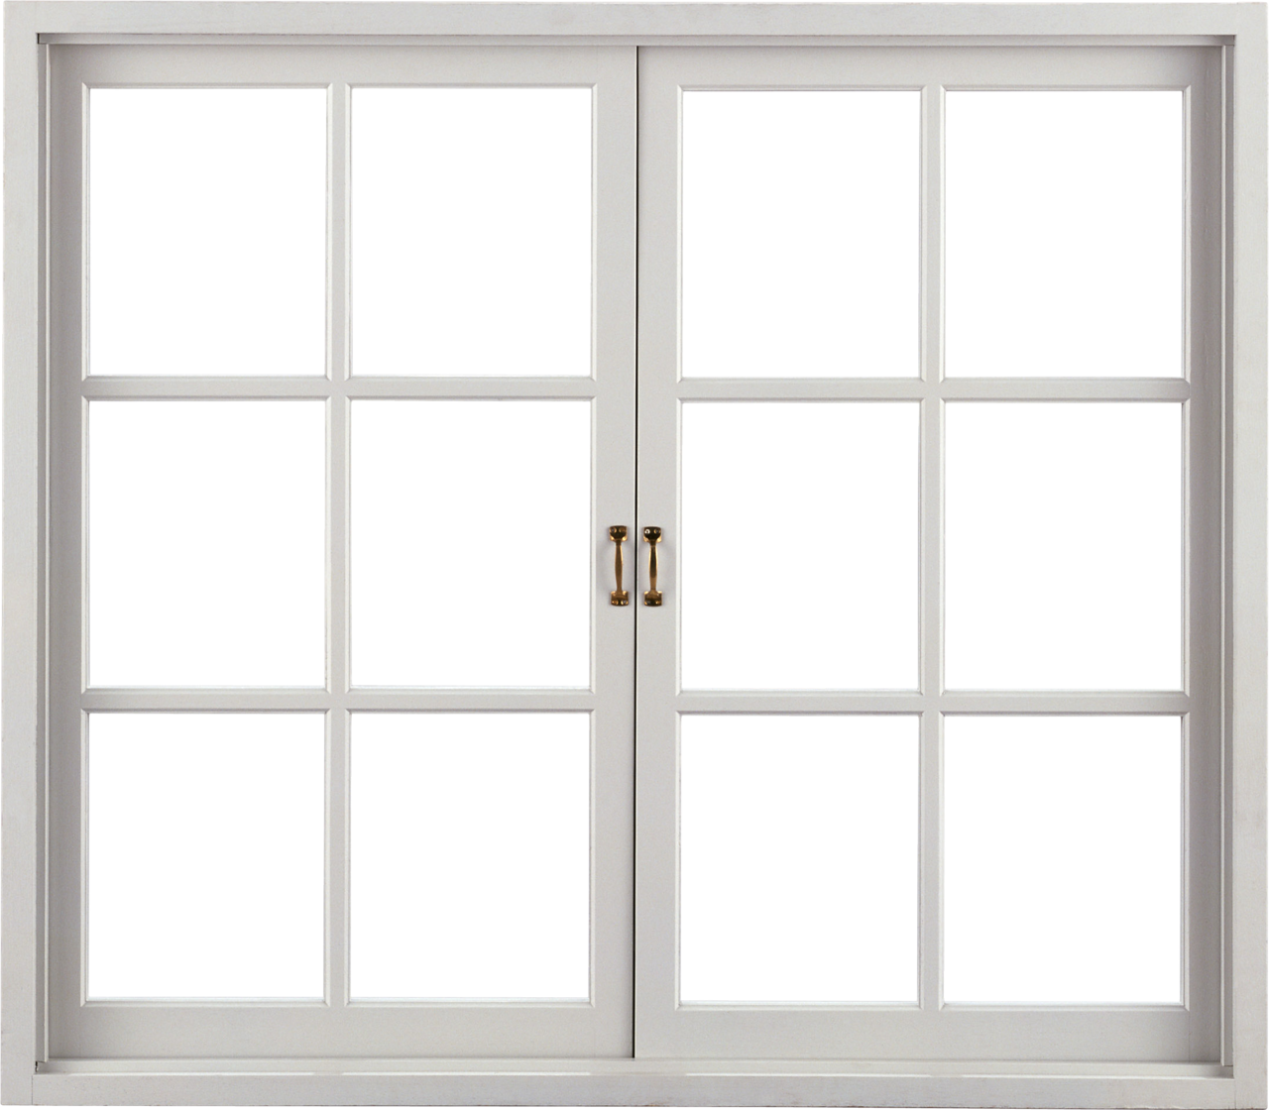



Сьогодні
Емоційне налаштування.
02.05.2022
***
Ось і все! Дзвенить дзвінок,
В гості йде до нас урок.
Сядьте зручно! Усміхніться
І на мене подивіться!

Slide 3
Сьогодні
02.05.2022
Пояснення щодо виконання роботи
Роботу виконуйте на аркуші в широку лінію.
На першому рядочку пишете своє прізвище та ім’я.
Далі пропускаєте один рядок і пишете:
4 травня
Діагностувальна робота
Списування

Slide 4
Сьогодні
02.05.2022
Текст для списування
Спиши текст, вставляючи пропущені букви. В останньому реченні розділи слова і запиши їх окремо.

Slide 5

Сьогодні
02.05.2022
САД
Добре пр..йнялися д..рева в шкільному саду.
Стоять стрункі куч..ряві яблуньки. Вони т..хенько ш..лестять
ніжними л..сточками, ніби дякують за турботу.
Колись тут був пустир, зарослий бур...ном. Але школ..рі
оголосили війну бур'янам. В один із вихідних днів дітвора зібралася на шкіл..ному дворі.
З лопатами та граблями вони рушили у бій. Вирвали з корі....ям будяки, перекопали весь пустир і посадили молоді д..ревця. Дбайливо доглядали за ними.
Ізаразшумлятьмолодіяблунькивеликогосаду.

Slide 6
Сьогодні
02.05.2022
Перевірте виконану роботу.
Фото виконаних робіт надсилайте на Human або Viber.
БАЖАЮ УСПІХІВ У ВИКОНАННІ РОБОТИ!

Slide 7













Сьогодні
02.05.2022
Рефлексія «Загадкові листи».
Обери лист, який ти хочеш відкрити
(для відкриття по листі варто натиснути)
Сьогодні
на уроці
я навчився/
навчилася…
На уроці
я запам’ятав/
запам’ятала…
Найкраще
мені вдалося…
Найбільше
мені сподобалося…
Урок
завершую з настроєм…
Труднощі виникали…

